Slide 1


篮球体前变向换手运球

Slide 2
01
02
教学目标与价值
教学重难点解析
目录
03
04
CONTENTS
教学方法与策略
教学过程设计

Slide 3
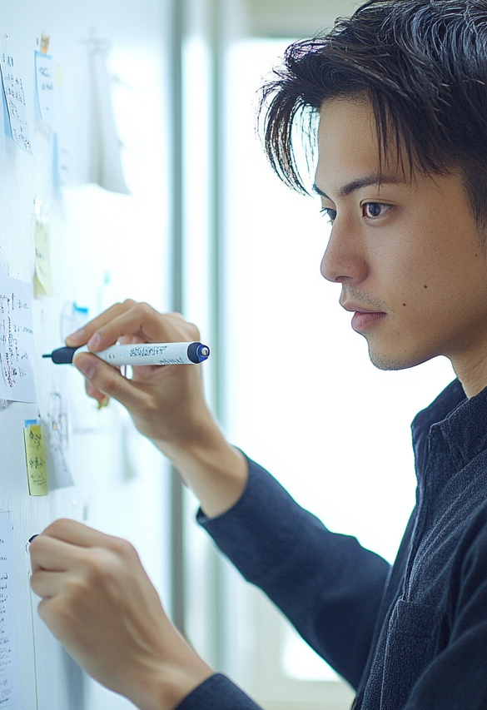
01
PART-
教学目标与价值

Slide 4
知识技能与身体素质提升
01
02
03
动作要点与比赛运用
身体素质与协调能力发展
情感态度与团队精神培养
学生能准确阐述体前变向换手运球的动作要点，包括手按拍球的侧后方、脚步快速蹬跨、身体重心转移等关键细节，80%以上学生能规范完成动作，30%能在对抗下灵活运用，提升篮球实战技巧。
在比赛中，学生能够根据防守情况，精准把握变向时机，灵活运用体前变向换手运球技术，突破防守，创造进攻机会，提高比赛中的进攻效率和得分能力。
通过体前变向换手运球练习，全面提升学生的身体协调性、灵敏性，发展上下肢力量与手眼协调能力，使学生在运动中更加灵活、敏捷，减少受伤风险。
练习过程中，学生需要快速调整身体姿态和动作节奏，这有助于提高学生的反应速度和身体控制能力，促进学生身体素质的全面发展。
培养学生团队协作精神，通过小组练习和竞赛，让学生学会相互配合、支持，增强团队凝聚力，共同完成任务，提高团队协作能力。
鼓励学生勇于挑战自我，在练习中不断突破自己的极限，增强学生的竞争意识和集体荣誉感，促进学生全面发展，培养学生的体育品德和团队精神。

Slide 5
02
PART-
教学重难点解析

Slide 6
动作细节与关键要点
手部按拍与脚步配合
动作连贯性与控球能力
变向时，手按拍球的侧后方，使球向另一侧反弹，这是动作的核心环节。学生需要掌握正确的按拍位置和力度，确保球的反弹方向和速度符合预期，为后续的运球动作提供有力支持。
脚步快速蹬跨，身体重心迅速转移，与手部按拍动作紧密配合。学生需要在练习中体会脚步动作的节奏和力度，确保身体重心的平稳过渡，提高动作的连贯性和流畅性。
在快速运球中，把握变向时机，动作连贯流畅，保持对球的有效控制，这是教学的难点。学生需要在练习中不断调整运球速度和节奏，根据防守情况灵活变向，同时保持对球的精准控制，避免失误。
教师可以通过分解练习、慢动作示范等方式，帮助学生逐步掌握动作要领，提高动作的准确性和连贯性，增强学生的控球能力。

Slide 7
03
PART-
教学方法与策略

Slide 8
多样化教学方法应用
讲解示范与分解练习
运用简洁明了的语言和标准规范的动作示范，让学生快速建立正确的动作表象。教师先进行完整示范，再进行细致的分解示范，边示范边清晰强调每个动作的关键要点，帮助学生理解动作的细节和流程。
将完整的体前变向换手运球动作分解为多个部分，由简至繁、循序渐进地引导学生逐步掌握。例如，先练习手部按拍球的动作，再练习脚步动作，最后将两者结合进行完整动作练习，降低学习难度，提高学习效率。
游戏竞赛与纠错指导
设计充满趣味的游戏和紧张刺激的竞赛，激发学生的学习兴趣和竞争意识。例如，“运球接力对抗赛”等游戏，让学生在快乐中学习和提高，增强学生的学习动力和参与度。
在学生练习过程中，密切观察，及时发现并纠正错误动作，确保学生动作的准确性。教师可以通过个别指导、集体纠正等方式，帮助学生改正错误，巩固正确动作，避免错误动作的形成和巩固。

Slide 9
04
PART-
教学过程设计

Slide 10
开始部分与准备活动
课堂导入与热身准备
安全教育与学习引导
集合整队，体育委员整队并报告人数，师生问好，营造积极的课堂氛围。教师宣布教学内容、目标及重难点，让学生明确学习方向，做好心理准备。
慢跑热身，学生围绕篮球场轻松慢跑3 - 4圈，活动身体各部位。热身操练习，包括头部运动、肩部运动、扩胸运动、振臂运动、体转运动、腹背运动、弓步压腿、仆步压腿、手腕踝关节运动，每个动作进行4×8拍，充分活动全身关节，预防运动损伤。
强调安全事项，如在运球和移动过程中注意避免碰撞，合理使用器材，防止意外发生。教师通过讲解和示范，让学生了解正确的运球姿势和动作要领，引导学生积极参与学习，提高学生的安全意识和自我保护能力。

Slide 11

基本部分与技能练习
动作讲解与原地练习
以右手运球为例，详细讲解体前变向换手运球的动作要领。右手运球向左侧变向时，先向防守者右侧做突破假动作，降低重心，运球速度稍减。右手迅速按

Slide 12
谢谢大家

